Slide 1

CHƯƠNG 4
THIẾT KẾ VÀ THỰC HIỆN PHẦN MỀM
Tổng quan
1.
2.
Thiết kế
Thực hiện
3.

Slide 2
Tổng quan trong thiết kế
Phát triển phần mềm gồm: Phân tích, thiết kế, code
Phân tích: Tìm ra những yêu cầu của khách hàng, xác định phần mềm bao gồm cái gì.
Thiết kế: Quyết định cách thức để thực hiện các yêu cầu từ giai đoạn phân tích như: chọn lựa, xây dựng đặc tả hành vi, tổ chức quản lý dữ liệu, kiến trúc, thủ tục, tương tác với người dùng,…
Code: Triển khai thành dòng mã lệnh những gì đã được thiết kế.

Slide 3
Tổng quan trong thiết kế
Có 3 cấp độ thiết kế PM:
Thiết kế kiến trúc: Thiết kế sơ bộ, có tính trừu tượng cao nhất, xác định đầy đủ các phần tương tác nhau.
Thiết kế cao cấp: Chia nhỏ các thực thể đơn ở thiết kế kiến trúc thành các hệ thống con, có mức độ trừu tượng thấp hơn ở dạng thức mô đun.
Thiết kế chi tiết: Thiết kế chi tiết hơn cho các mô đun về sự thực thi, cấu trúc lôgic và giao diện giao tiếp giữa các mô đun.

Slide 4
Phân chia mô đun
Mô đun là gì? (Trang 75)
Mô đun hóa là gì?
VÌ sao trong thiết kế cần phân chia mô đun?
Có những thuận lợi gì trong phân chia mô đun?

Slide 5
Nguyên tắc “chia để trị”
Là chiến lược giúp giải quyết các bài toán phức tạp
Giả sử C(x) là độ phức tạp của đoạn mã x, E(x) là công sức để thực hiện x.
Nếu C(p1) > C(p2) thì E(p1) > E(p2). 
Nếu phân chia p = p1 + p2 ta thấy (một cách trực quan):
C(p1 + p2) > C(p1) + C(p2) -> E(p1 + p2) > E(p1) + E(p2)

Slide 6
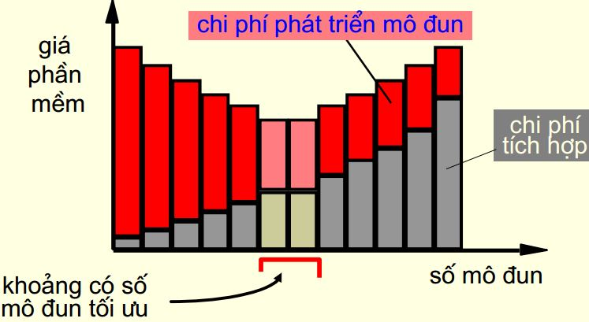
Phân chia mô đun

Slide 7
Chất lượng thiết kế
Các mô đun độc lập nhưng có thể tương tác với nhau trong hoạt động xử lý.
Việc ghép nối và độ kết dính của các mô đun dùng để đánh giá sự độc lập và sự tương tác giữa chúng
Kết dính chặt và ghép nối lỏng là tiêu chuẩn của thiết kế tốt.
Ghép nối là gì?
Kết dính là gì?

Slide 8
Thiết kế kiến trúc
Sử dụng biểu đồ cấu trúc mô tả:
Cái nhìn tổng thể về hệ thống
Mối quan hệ giữa các mô đun
Giao diện giữa các mô đun
Không cần chỉ ra:
Thứ tự thực hiện
Số lần thực hiện
Chi tiết thiết kế

Slide 9
Thiết kế cấu trúc dữ liệu
Chọn cách biểu diễn các đối tượng thiết kế có ảnh hưởng mạnh mẽ đến chất lượng phần mềm
Các mức thiết kế:
Thiết kế cấu trúc lôgic
Các quan hệ chuẩn
Các khóa
Các tham chiếu
Các cấu trúc thao tác dữ liệu
Thiết kế cấu trúc vật lý
Các file
Các kiểu
Kích cở

Slide 10
Thiết kế thủ tục (thuật toán)
Mô tả các bước hoạt động của mô đun
Khái niệm thiết kế cơ sở:
Trừu tượng hóa: Trừu tượng hóa dữ liệu, thủ tục, điều khiển
Làm mịn: Chi tiết hoá các trừu tượng theo ý đồ
Che giấu: điều khiển bằng giao diện
Tính mô đun: Phân chia dữ liệu và chức năng
Kiến trúc: cấu trúc tổng thể của phần mềm
Thủ tục: Thuật toán để thực hiện chức năng

Slide 11
Trừu tượng hóa
Khái niệm cơ sở trong tư duy của con người
Là quá trình ánh xạ một sự vật/hiện tượng của thế giới thực thành 1 khái niệm lôgic
Có nhiều mức trừu tượng khác nhau
Cho phép con người tập trung vào giải quyết vấn đề mà không cần bận tâm đến chi tiết.
Biểu diễn vấn đề bằng một cấu trúc tự nhiên

Slide 12
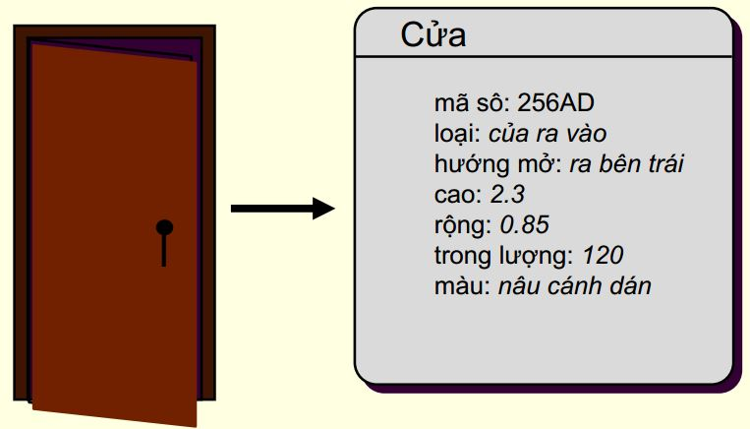
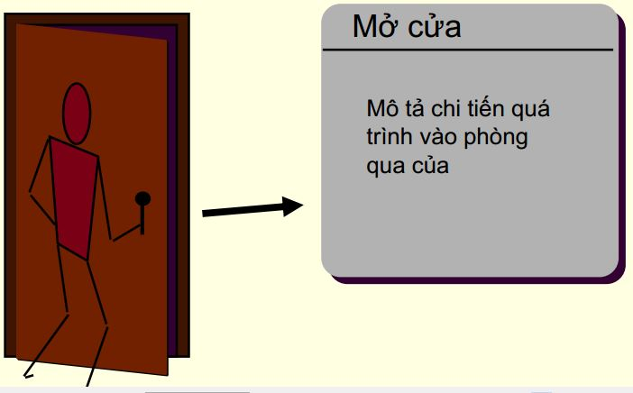
Trừu tượng dữ liệu
Trừu tượng thủ tục
Mô tả chi tiết quá trình vào phòng qua cửa

Slide 13
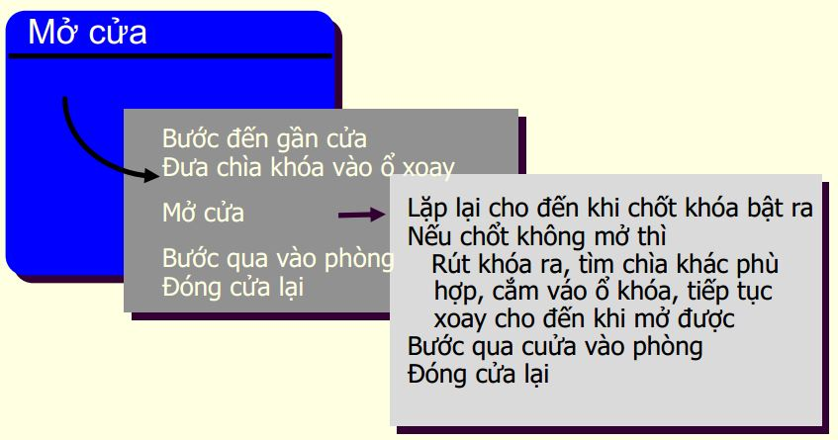
Làm mịn từng bước
cửa vào phòng

Slide 14
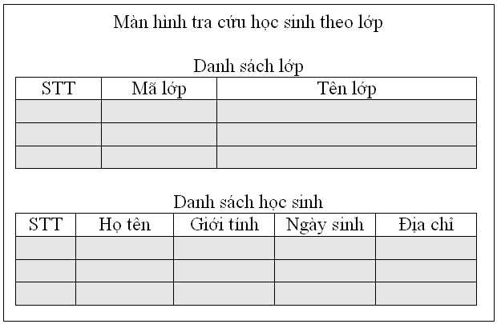
Ví dụ thiết kế giao diện
(0)
(1)
Cách 1
Notes:
The example is incomplete. Just enough steps are provided to illustrate the simplicity and informality of this approach.

Slide 15
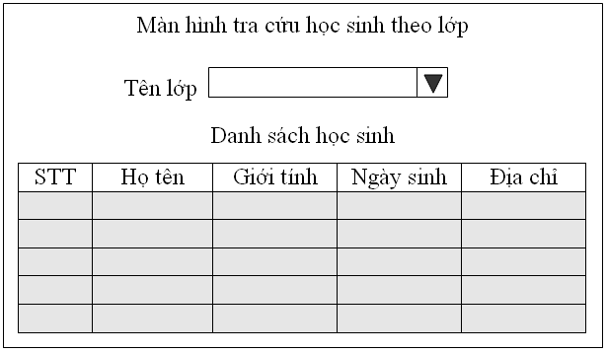
Ví dụ thiết kế giao diện
(1)
(0)
Cách 2
Notes:
The example is incomplete. Just enough steps are provided to illustrate the simplicity and informality of this approach.

Slide 16
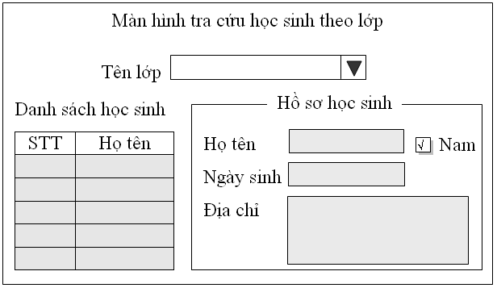
Ví dụ thiết kế giao diện
(1)
(0)
(2)
Cách 3
Notes:
The example is incomplete. Just enough steps are provided to illustrate the simplicity and informality of this approach.

Slide 17
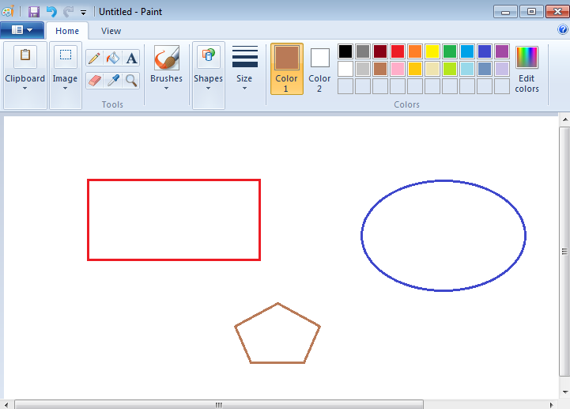
Ví dụ tương tác trực tiếp
Notes:
The example is incomplete. Just enough steps are provided to illustrate the simplicity and informality of this approach.

Slide 18
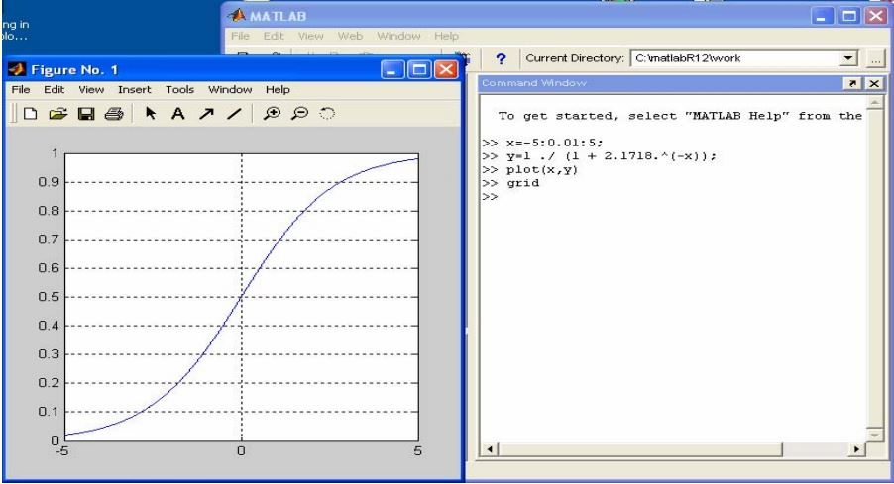
Ví dụ tương tác gián tiếp
Notes:
The example is incomplete. Just enough steps are provided to illustrate the simplicity and informality of this approach.

Slide 19
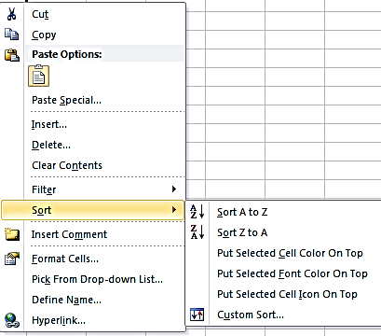
Ví dụ Dạng thực đơn
Không cần nhớ lệnh
Tối thiểu hóa dùng bàn phím
Tránh các lỗi như sai lệnh, sai tham số
Dễ dàng tạo các trợ giúp ngữ cảnh
Notes:
The example is incomplete. Just enough steps are provided to illustrate the simplicity and informality of this approach.

Slide 20
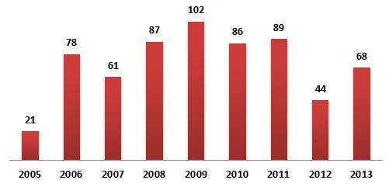
Cách hiển thị thông tin
Hiển thị văn bản (text): Chính xác, dễ cài đặt
Hiển thị đồ họa (graphic): Trực quan, dễ nhận dạng, thấy được tổng thể và mối quan hệ
Notes:
The example is incomplete. Just enough steps are provided to illustrate the simplicity and informality of this approach.

Slide 21
Thời gian phản hồi
Thời gian trung bình
Thời gian trung bình phản hồi với thao tác
Người dùng không thể đợi quá lâu (<3s)
Cần chứng tỏ hệ thống đang hoạt động
Độ biến thiên thời gian
Chênh lệch không được lớn
Điều đặn là tốt.
Notes:
The example is incomplete. Just enough steps are provided to illustrate the simplicity and informality of this approach.

Slide 22
Cách đưa thông báo
Phải có phản hồi của hệ thống đối với các thao tác
Thông báo phải có nghĩa, dễ hiểu, các thông tin là hữu ích
Tránh đưa các số hiệu
Định dạng thông báo phải nhất quán (vị trí, nội dung)
Thông báo lỗi
Chính xác
Có tính xây dựng (nguyên nhân, cách khắc phục,…)
Notes:
The example is incomplete. Just enough steps are provided to illustrate the simplicity and informality of this approach.

Slide 23
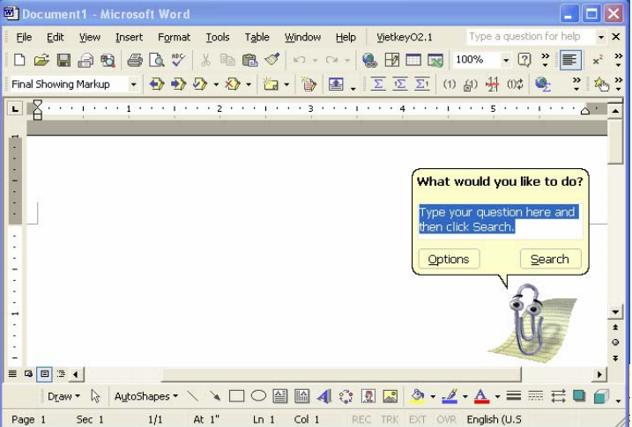
Ví dụ trợ giúp trực tuyến
Notes:
The example is incomplete. Just enough steps are provided to illustrate the simplicity and informality of this approach.

Slide 24
Gợi ý thiết kế giao diện
Nên đồng nhất (menu, lệnh, hiển thị...)
Nên cung cấp feedback cho người dùng
Yêu cầu xác nhận những tác vụ mang tính phá hoại (xoá file, account)
Nên hỗ trợ UNDO, REDO
Tối thiểu hoá sự bất ngờ, người dùng có thể sự đoán được các thao tác tương tự.
Tối ưu trong trình bày hộp thoại và di chuyển chuột
Chấp nhận lỗi từ phía người sử dụng
Khả năng phục hồi, người dùng có thể khôi phục lại
Tính đa dạng – hỗ trợ nhiều dạng hiển thị như font chữ, màu sắc,…

Slide 25
Design pattern (mẫu thiết kế)
Phát triển phần mềm hiện đại
Mang lại nhiều lợi ích: tránh các vấn đề tiềm ẩn có thể gây ra lỗi lớn, dễ dàng nâng cấp bảo trì, lập trình viên dễ nhận dạng ra các design pattern, giảm công sức thời gian suy nghĩ giải quyết vấn đề
Pattern là gì? (trang 86)
Pattern có những nhóm nào?

Slide 26
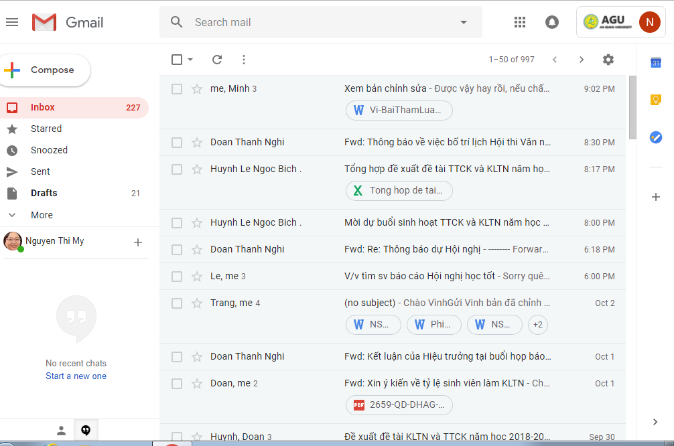
Vì sao Gmail cần được thiết kế như thế này?

Slide 27
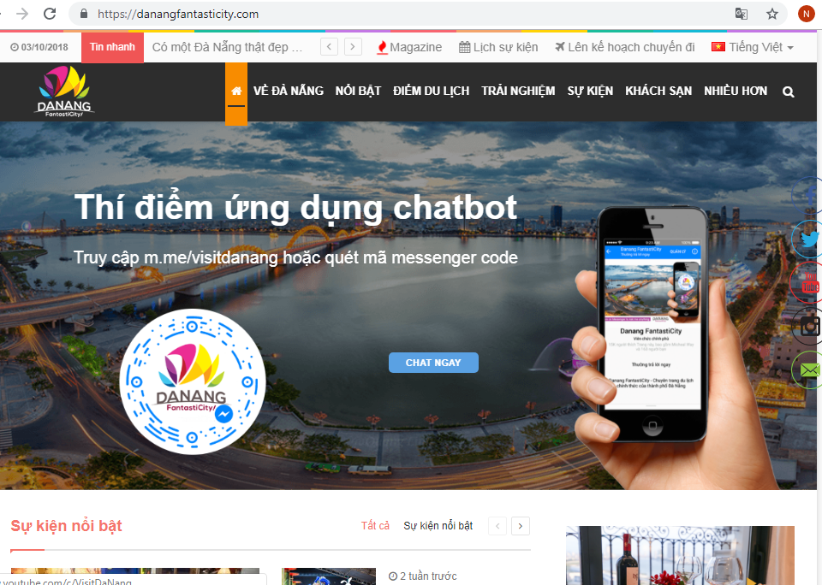
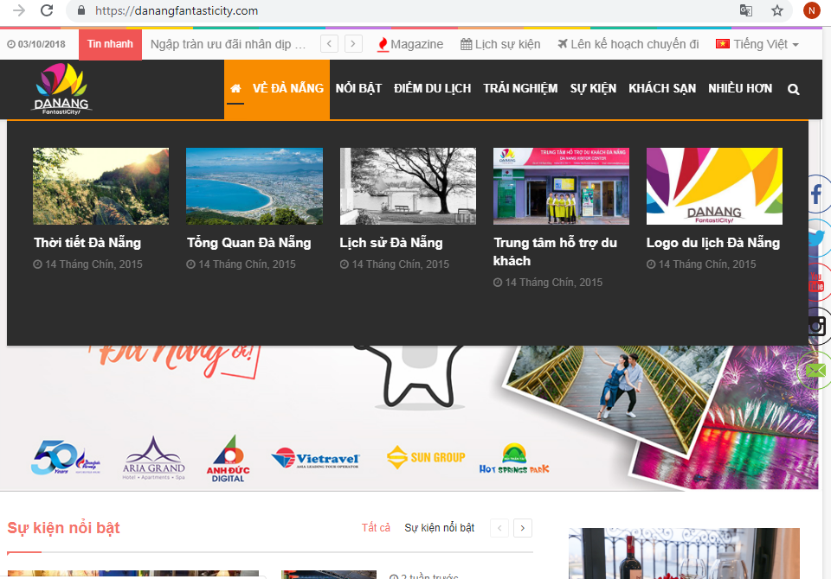
Vì sao cần được thiết kế như thế này?

Slide 28
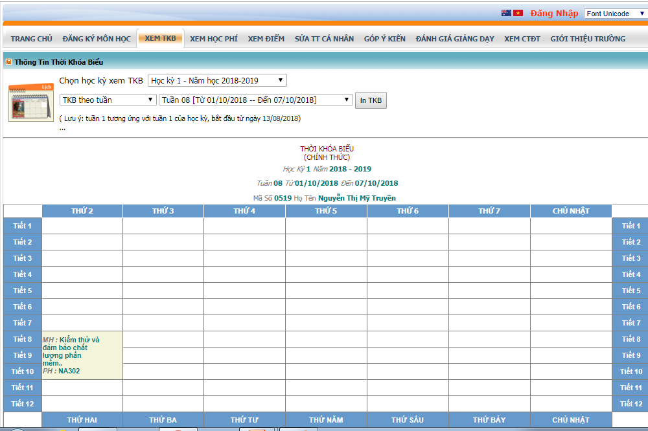
Vì sao cần được thiết kế như thế này?

Slide 29
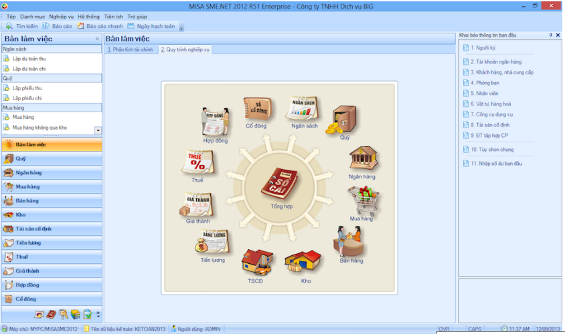
Vì sao cần được thiết kế như thế này?

Slide 30

Thực hiện
Lập trình được xem là một thành phần đơn giản nhưng mất nhiều thời gian, công sức và chi phí trong các dự án phát triển phần mềm.
Lập trình viên phải đối mặt với áp lực, công việc khá buồn tẻ, thuần túy kỹ thuật, đúng nghĩa là high- tech, thu nhập khá cao.
Đa số các dự án phần mềm hiện nay vẫn bị mắc tỉ lệ 80-20. Có nghĩa là trong 80% thời gian đầu của dự án thường chỉ làm được 20% khối lượng công việc, và 20% thời gian còn lại thì phải giải quyết nốt 80% khối lượng công việc..

Slide 31
Khái niệm lập trình hiệu quả
Sản phẩm phần mềm tốt khi:
Phân tích tốt
Thiết kế tốt
Lập trình tốt
Kiểm thử chặt chẽ
Kỹ thuật lập trình tốt:
Chuyên nghiệp (tuân thủ các chuẩn)
Ổn định
Hiệu quả
Lập trình hiệu quả hơn, sản phẩm rẻ tiền hơn: tốc độ phát triển cao hơn, dễ bảo trì hơn, chất lượng cao hơn.

Slide 32
Phong cách lập trình
Bao gồm các yếu tố:
Cách đặt tên hàm và biến
Cách xây dựng câu lệnh, cấu trúc chương trình
Cách viết chú thích
Hướng tới phong cách làm cho mã nguồn:
Dễ hiểu, dễ sửa đổi
An toàn, ít lỗi
Người khác có thể hiểu được, bảo trì được

Slide 33
Tại sao cần dễ hiểu
Phần mềm luôn cần sửa đổi: Sửa lỗi, nâng cấp
kéo dài tuổi thọ, nâng cao hiệu quả kinh tế
Nếu không dễ hiểu sẽ dẫn đến:
Bảo trì tốn thời gian, chi phí cao
Tác giả phải bảo trì suốt vòng đời của phần mềm
Bản thân tác giả cũng không hiểu

Slide 34
Chú thích
Mọi điều phải được chú thích trong chương trình
Mục đích sử dụng của các biến
Chức năng của khối lệnh, câu lệnh
Các lệnh điều khiển
Các lệnh phức tạp
Chú thích các mô đun
Mục đích, chức năng của mô đun
Tham số giá trị trả lại
Cấu trúc, thuật toán
Tác giả, người kiểm tra, thời gian
Nhiệm vụ của các biến cục bộ

Slide 35
Đặt tên
Đặt tên biến, tên hàm có nghĩa, gợi nhớ
Sử dụng các ký hiệu, từ tiếng Anh có nghĩa
Làm cho dễ đọc
Dùng DateOfBirth hoặc date_of_birth
Chứ không dùng dateofbirth
Tránh đặt tên quá dài
Thống nhất cách dùng
i cho dòng lặp, tmp cho các giá trị tạm thời,…

Slide 36
Câu lệnh
Các câu lệnh phải mô tả cấu trúc:
Thụt lề, dễ đọc, dễ hiểu
Làm đơn giản các lệnh
Mỗi lệnh trên một dòng
Triển khai các biểu thức phức tạp
Hạn chế truyền tham số là kết quả của hàm, biểu thức
Tránh các cấu trúc phức tạp
Các lệnh if lồng nhau
Điều kiện phủ định if not

Slide 37
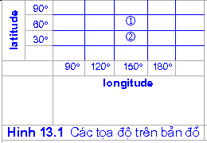
Độ lồng của IF
Các lệnh if lồng nhau
if (vido>=30 && kinhdo>120)
{
if (vido=60 && kinhdo<=150)
mapSquareNo = 1;
else if (vido<=90 && kinhdo<=150)
mapSquareNo = 2;
else
System.out.println
(“Not on the map”);
}
else
System.out.println(“Not on the map”);
Vĩ
độ
Định dạng tốt nhưng qua nhiều if lồng nhau
Kinh độ
if (vido>=30 && kinhdo>120) { if (vido<=60 && kinhdo<=150) mapSquareNo = 1; else if (vido<=90 && kinhdo<=150) mapSquareNo = 2; else System.out.println(“Not on the map”);} else System.out.println(“Not on the map”);
Định dạng xấu, có quá nhiều if lồng nhau

Slide 38
Hàm và biến cục bộ
Chương trình cần được chia thành nhiều mô đun (hàm)
Không viết hàm quá dài
Không quá 2 trang màn hình
Tạo ra các hàm thứ cấp để giảm độ dài từng hàm
Không dùng quá nhiều biến cục bộ
Không thể theo dõi đồng thời hoạt động của nhiều biến
(ví dụ: không quá 7 biến cục bộ)

Slide 39
Kỹ thuật lập trình tránh lỗi
Kỹ thuật lập trình tốt dựa trên các yếu tố
Lập trình có cấu trúc
Dùng các lệnh có cấu trúc
Mô đun hóa
Hạn chế dùng các cấu trúc nguy hiểm
Đóng gói/che giấu thông tin
Xây dựng kiểu dữ liệu trừu tượng
Hạn chế thao tác trực tiếp lên thuộc tính

Slide 40
Tránh các cấu trúc nguy hiểm
Số thực
Các phép toán được làm tròn, kết quả không chính xác tuyệt đối
So sánh (=) hai số thực là không khả thi
Con trỏ
Khái niệm mức thấp
Có khả năng gây lỗi nghiêm trọng
Dễ nhầm
Double r;
Int* n=&r;

Slide 41
Tránh các cấu trúc nguy hiểm
Cấp phát bộ nhớ động
Quên cấp phát
Quên giải phóng
Chỉ nên dùng với hướng đối tượng (C++)
Đệ qui
Khó hiểu
Dễ nhầm điều kiện dừng

Slide 42
Các dạng cài đặt và tích hợp
Chiến lược big bang
Nếu các mô đun được thực hiện cài đặt riêng rẽ và sau đó tích hợp lại toàn bộ và được kiểm thử chung → Kết quả sẽ không tốt.
Dùng cho chương trình nhỏ
Phức tạp, không hiệu quả
Chiến lược trên-xuống
Nhược điểm: Cần các cuống
Những khó khăn kèm theo cuống
Có ngay chức năng điều khiển hệ thống
Chiến lược dưới – lên
Luôn chưa có chương trình chỉnh thể
Thiết kế ca kiểm thử dễ và không cần cuống

